Slide 1
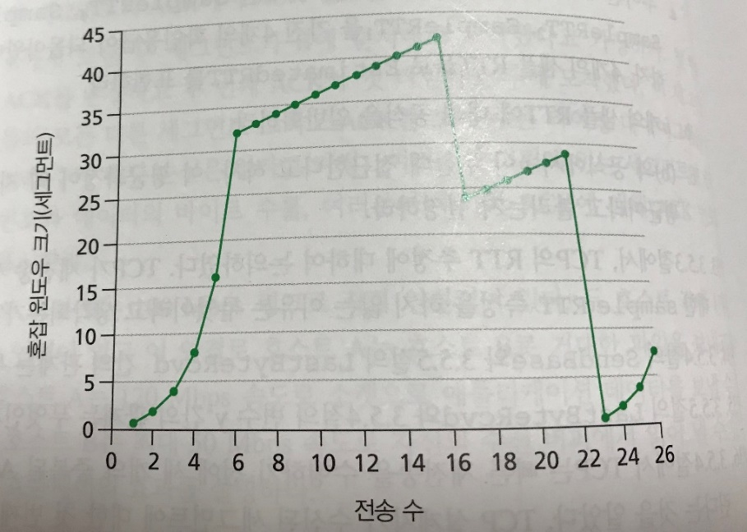
<시간 함수의 윈도우 크기>
위 그림을 참조하여 아래 각 질문에 답하라. TCP-Reno로 동작하는 프로토콜이라고 가정하고, 다음 질문에 간단하고 명확하게 답하라.
TCP 슬로 스타트가 일어나는 기간을 찾아라. → [1,6], [23,26]
TCP 혼잡 회피가 일어나는 기간을 찾아라. → [6,16], [17,22]
16번째 전송 후는 3개의 ACK에 의한 세그먼트 손실 감지인가 아니면 타임아웃에 의한 것인가? 이유도 적으시오. → 16 번째 전송 라운드 후, 패킷 손실은 3 중 중복 ACK에 의해 인식된다. 타임아웃이 발생하면, 혼잡 윈도우 크기는 1로 떨어진다.
22번째 전송 후는 3개의 ACK에 의한 세그먼트 손실 감지인가 아니면 타임아웃에 의한 것인가? 이유도 적으시오. → 22 번째 전송 라운드 후 타임아웃으로 인해 세그먼트 손실이 감지되므로 혼잡 윈도우 크기는 1로 설정된다.
첫 번째 전송의 초기 ssthresh 값은 얼마인가? → 슬로 스타트가 중지되고 혼잡 회피가 시작되기 때문에 임계값은 처음에 32이다.
Homework
5월 27일

Slide 2
<시간 함수의 윈도우 크기>
위 그림을 참조하여 아래 각 질문에 답하라. TCP-Reno로 동작하는 프로토콜이라고 가정하고, 다음 질문에 간단하고 명확하게 답하라.
18번째 전송의 ssthresh 값은 얼마인가? → 패킷 손실이 감지되면 임계 값은 혼잡 윈도우 값의 절반으로 설정된다. 전송 라운드 16 동안 손실이 검출되었을 때, 혼잡 윈도우 크기는 42이다. 따라서, 18 번째 전송의 임계값은 21이다.
24번째 전송의 ssthresh 값은 얼마인가? → 패킷 손실이 감지되면 임계값은 혼잡 윈도우 값의 절반으로 설정된다. 전송 라운드 22에 손실이 감지되었을 때, 혼잡 윈도우 크기는 29이다. 따라서 24 번째 전송 라운드의 임계값은 14 (14.5의 낮은 층을 차지함)이다.
70번째 세그먼트를 보낸 전송은 몇 번째 인가? → 첫 번째 전송 라운드 동안 패킷 1이 전송된다. 패킷 2-3은 두 번째 전송 라운드에서 전송된다. 패킷 4-7은 3 차 전송 라운드에서 전송되고; 패킷 8-15는 4 번째 전송 라운드에서 전송된다. 패킷 16-31은 5 번째 전송 라운드에서 전송되고; 패킷 32 내지 63은 6 번째 전송 라운드에서 전송되고; 패킷 64 – 96은 7 번째 전송 라운드에서 전송된다. 따라서, 패킷 70은 7 번째 전송 라운드에서 전송된다.
Homework
5월 27일

Slide 3
<시간 함수의 윈도우 크기>
위 그림을 참조하여 아래 각 질문에 답하라. TCP-Reno로 동작하는 프로토콜이라고 가정하고, 다음 질문에 간단하고 명확하게 답하라.
3개의 중복 ACK 수신에 의해 26번째 이후에 패킷이 손실된 것을 감지했다고 가정한다면, 혼잡 윈도우의 크기와 ssthresh 값은 얼마인가? → 손실이 발생하면 임계값은 혼잡 윈도우 (8)의 현재 값의 절반으로 설정되고 혼잡 윈도우는 새로운 임계 값 + 3 MSS로 설정된다. 따라서 새로운 임계값은 4이고, 새로운 혼잡 윈도우 크기는 7이다.
(TCP-Reno 대신) TCP-Tahoe가 사용된다고 가정하고 3개의 중복 ACK이 16번째에서 수신된다고 가정하자. 19번째의 혼잡 윈도우 크기와 ssthresh 값은 얼마인가? → 임계값은 21이고 혼잡 윈도우 크기는 1이다.
또 한번 TCP-Tahoe가 사용되고, 22번째에서 타임아웃이 발생한다고 가정하자. 17번째에서 22번째까지 얼마나 많은 패킷들이 송신되었는가? → 라운드 17, 1 패킷; 라운드 18, 2 패킷; 라운드 19, 4 패킷; 라운드 20, 8 패킷; 라운드 21, 16 패킷; 22 라운드, 21 패킷. 따라서 총 수는 52(1+2+4+8+16+21)이다.
Homework
5월 27일

